Slide 1
DETAILED PERPULY Detallado/Automotriz
Sistema Web para la Administración y Gestión de Citas de Servicios de Detallado Automotriz
Alumno: Brian Humberto Perpuly Laguna
Materia: Programación Web
Docente: MSC. Isaias Terán Gómez

Slide 2
Introducción
Detailed Perpuly es una plataforma web desarrollada para automatizar la administración de servicios de detallado automotriz, clientes, paquetes y citas.

Slide 3
Problemática
• Registro manual de citas
• Riesgo de pérdida de información
• Falta de control de horarios
• Administración no centralizada

Slide 4
Justificación
El sistema mejora la organización del negocio, optimiza la atención al cliente y reduce los error de dedo en la agendacion de citas.

Slide 5
Objetivos
Objetivo General:
Desarrollar un sistema web para la administración y gestión de citas de los servicios del negocio de detallado automotriz Detailed Perpuly mediante tecnologías web y una base de datos MySQL.
Objetivos Específicos:
• Registrar usuarios
• Gestionar citas
• Administrar paquetes

Slide 6
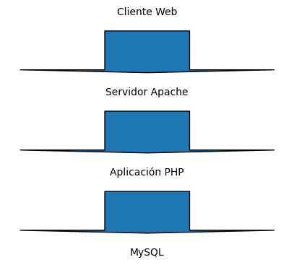
Arquitectura Cliente-Servidor
La aplicación procesa solicitudes y almacena información de manera centralizada.
Funcionamiento:
Cliente accede desde navegador.
Apache recibe la petición.
PHP procesa la lógica.
MySQL almacena información.
Se devuelve la respuesta.

Slide 7
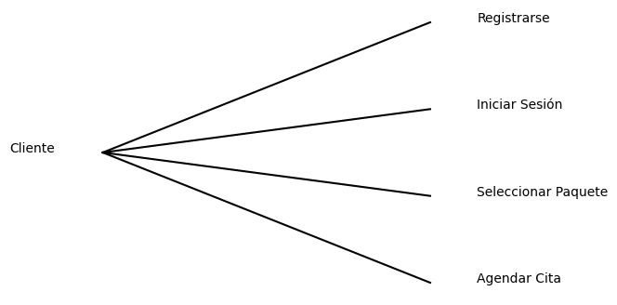
Caso de Uso: Cliente
• Registrarse
• Iniciar sesión
• Seleccionar paquete
• Agendar cita

Slide 8
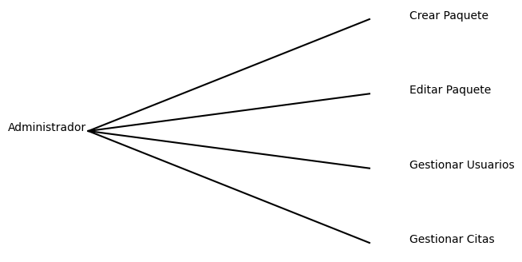
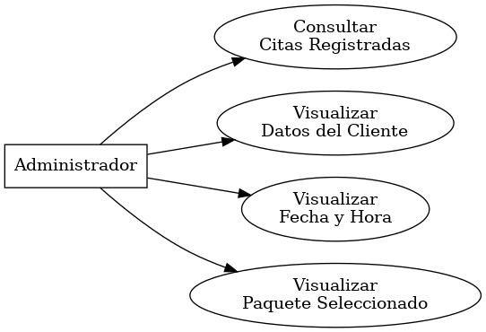
Caso de Uso: Administrador

Slide 9
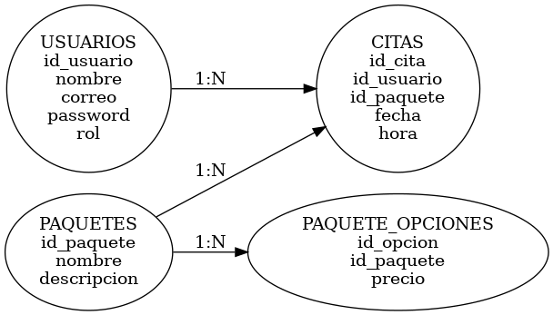
Base de Datos
BD: detailing
Tablas:
usuarios
citas
paquete_opciones
paquetes

Slide 10
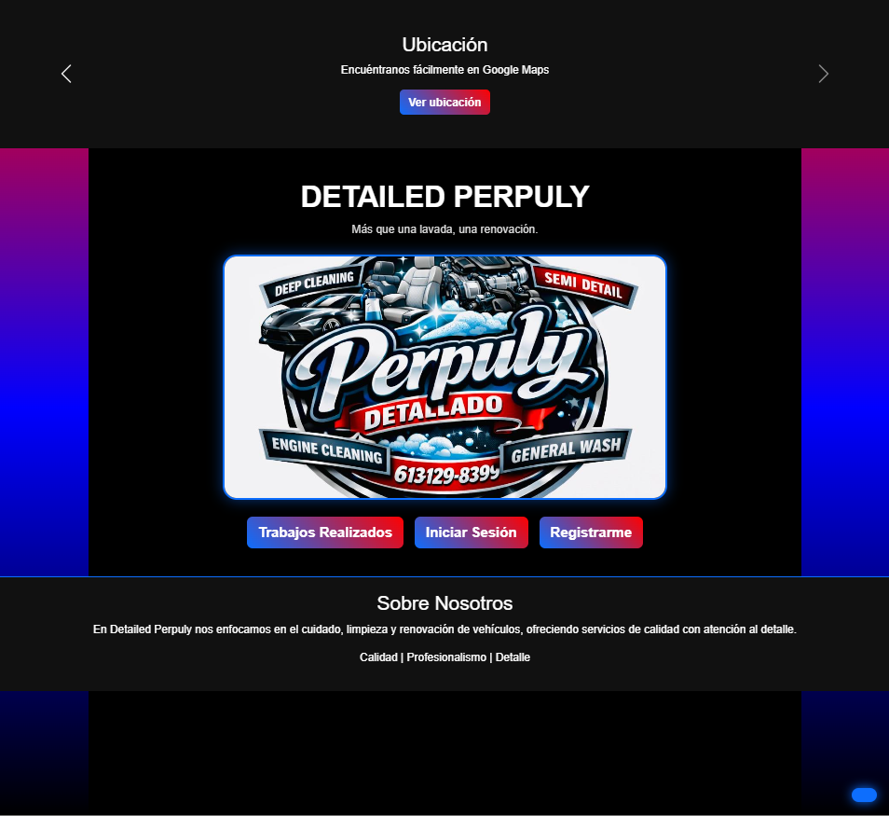
Página Principal

Slide 11
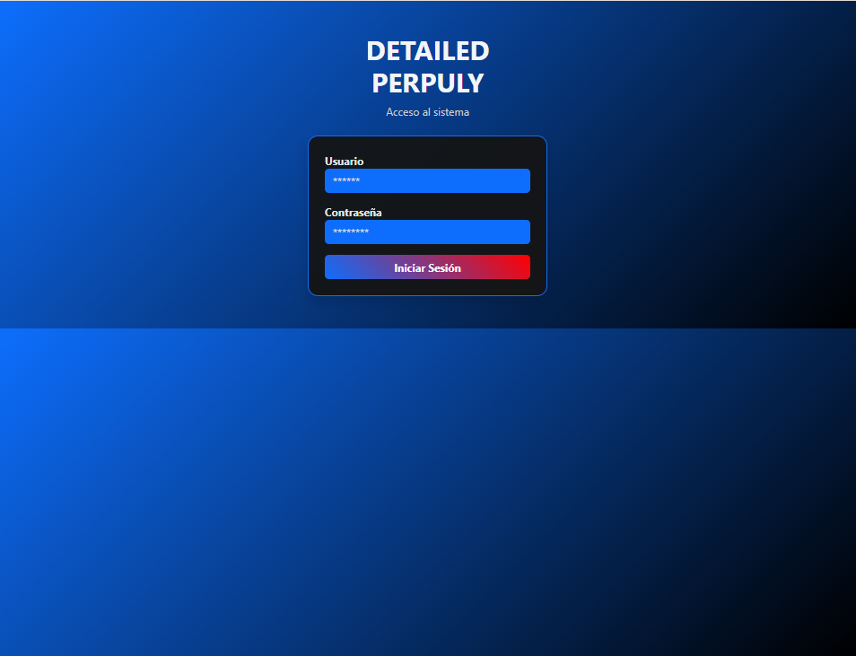
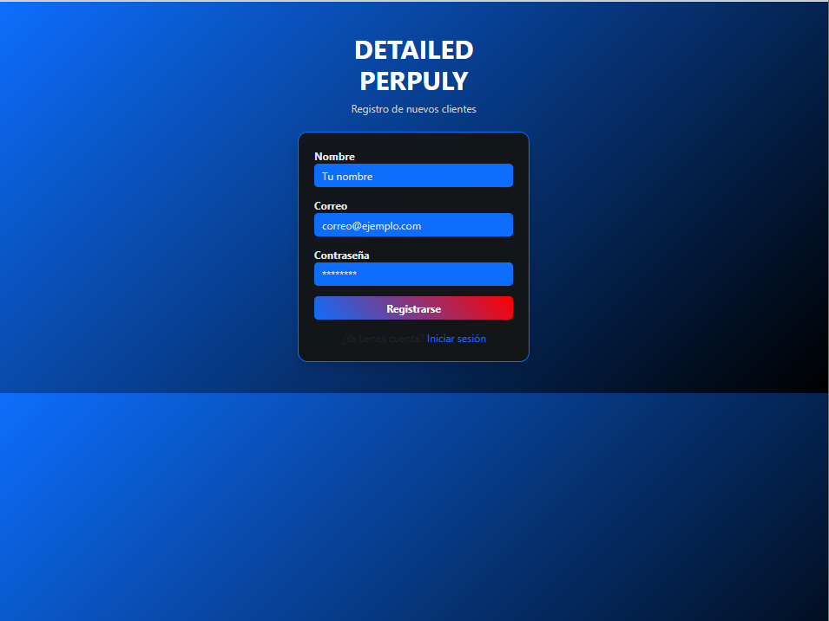
Login y Registro

Slide 12
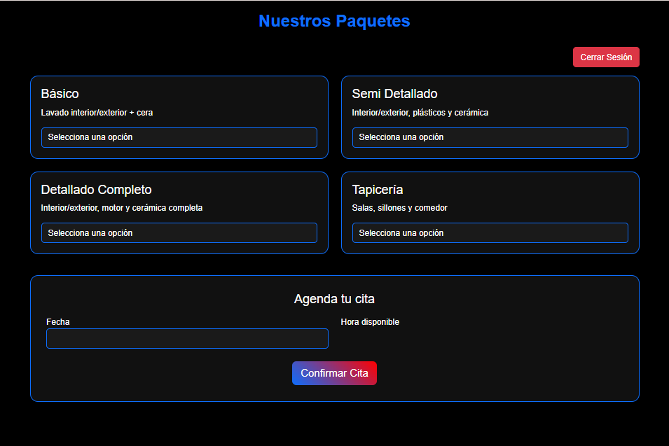
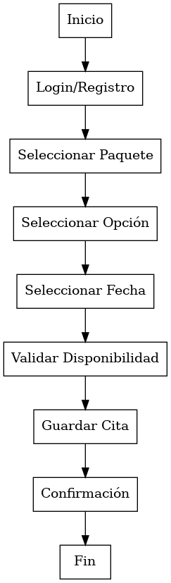
Gestión de Citas

Slide 13
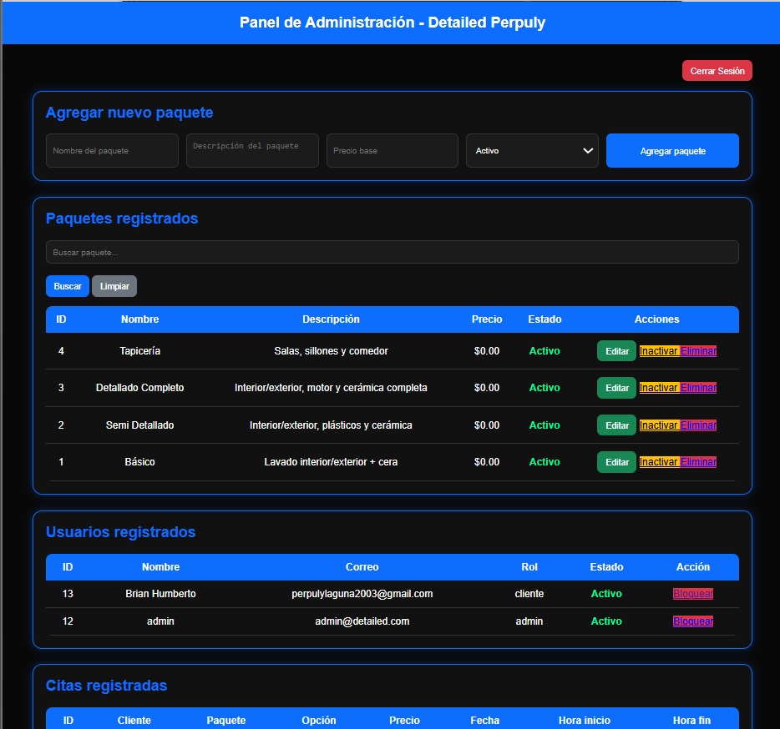
Panel Administrativo

Slide 14
Uso de Git
Control de Versiones
Repositorio GitHub:
El proyecto se encuentra respaldado mediante Git y GitHub para mantener control de versiones y respaldo del código.

Slide 15

Tecnologías Utilizadas
HTML5
CSS3
JavaScript
PHP
Bootstrap
MySQL
GitHub
AWARDSPACE

Slide 16
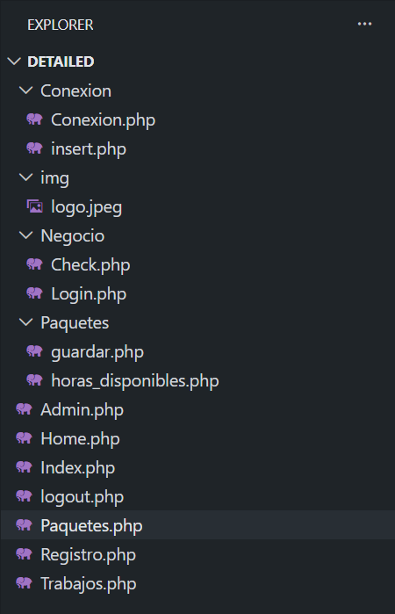

Estructura del Sistema

Slide 17
Conclusiones
• Automatización del proceso de citas
• Mejor administración del negocio
• Preparado para despliegue en Hostinger
Gracias por su atención

